Slide 1
Презентация – отчёт КТОС №1 за 2019 год
г.о. Сызрань

Slide 2
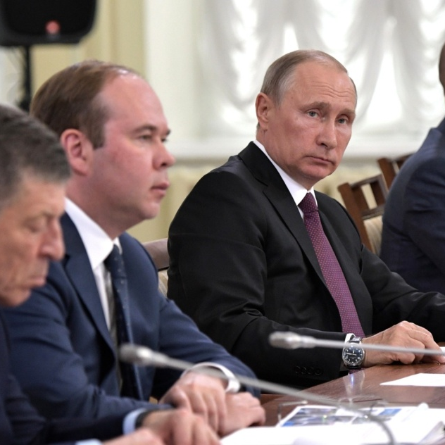
Перечень поручений Президента рф путина в.в. Правительству рф по итогам заседания Совета по развитию местного самоуправления
1. Правительству Российской Федерации:
а) представить предложения о внесении в законодательство Российской Федерации изменений, предусматривающих:
установление особенностей регулирования деятельности территориального общественного самоуправления как некоммерческой организации;
предоставление территориальному общественному самоуправлению мер поддержки, предусмотренных для социально ориентированных некоммерческих организаций исполнителей общественно полезных услуг;
3. Рекомендовать органам исполнительной власти субъектов Российской Федерации:
а) создать условия для развития территориального общественного самоуправления.

Slide 3

Территориальное общественное самоуправление г.о. Сызрань
В создании территориального общественного самоуправления г. Сызрань является пионером в РФ. Инициатором создания системы ТОС в Сызрани в 1995 году был Глава города Янин Василий Григорьевич. В микрорайонах города были организованы восемь комитетов территориального общественного самоуправления, которые объединили 85 квартальных и свыше 500 уличных комитетов, численностью населения более 180 тыс. человек. 21 июня 1995 года Сызранской городской Думой было утверждено «Положение о территориальном общественном самоуправлении в г. Сызрани».

Slide 4

Территориальное общественное самоуправление г.о. Сызрань
В 2010 г. на территории г.о. Сызрань образованы 2 Комитета территориального общественного самоуправления.
В составе КТОС №1 16 квартальных комитетов с населением более 90 тыс. человек.

Slide 5
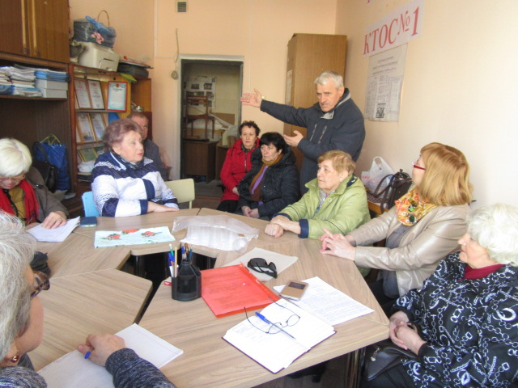
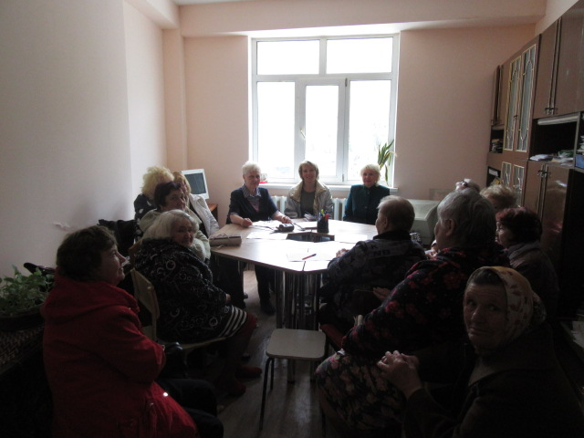
Еженедельные планёрки КТОС №1
ЗА ОТЧЁТНЫЙ ПЕРИОД ПРОВЕДЕНО 45 ПЛАНЁРОК

Slide 6
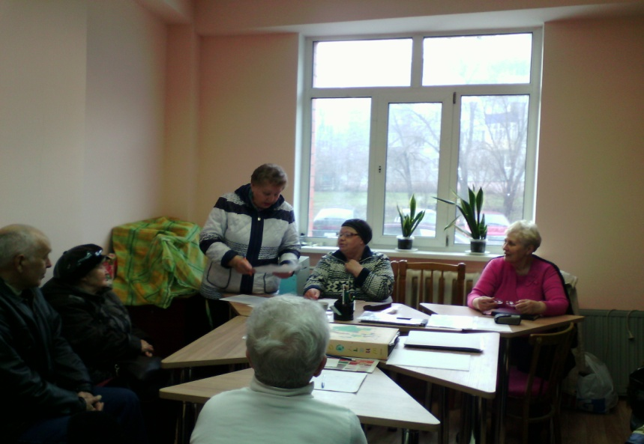
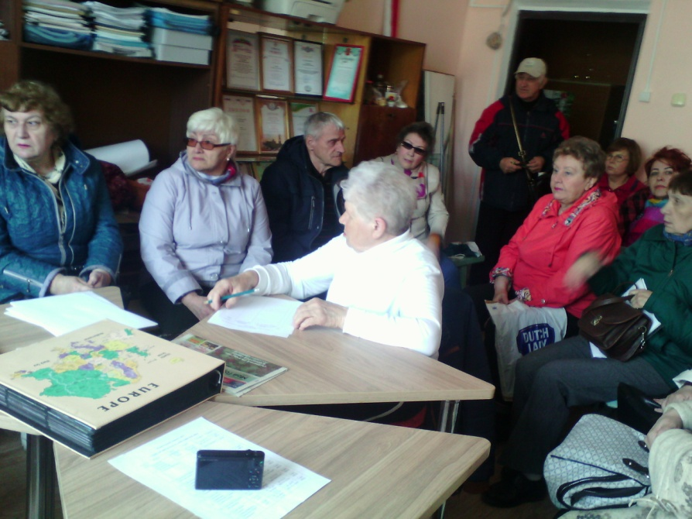
Территориальное общественное самоуправление г.о. Сызрань
Организация и проведение собраний в квартальных комитетах Юго-Западного района по вопросам выборов (перевыборов) председателей КК и актива квартальных комитетов.
1-2 кварталы.

Slide 7
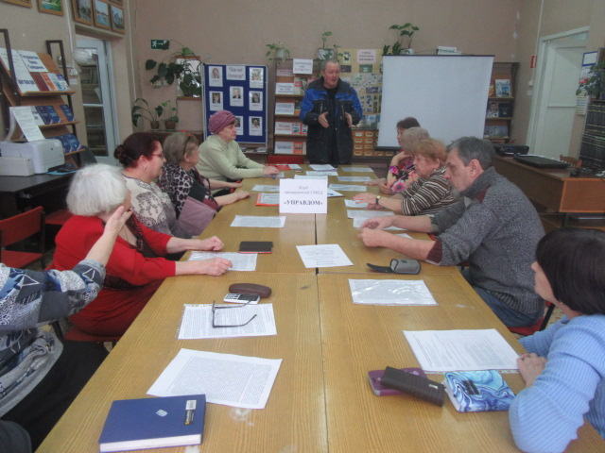
Территториальное общественное самаоуправление г.о. Сызрань
Заседания клуба председателей Советов МКД «Управдом»
- февраль
- декабрь

Slide 8
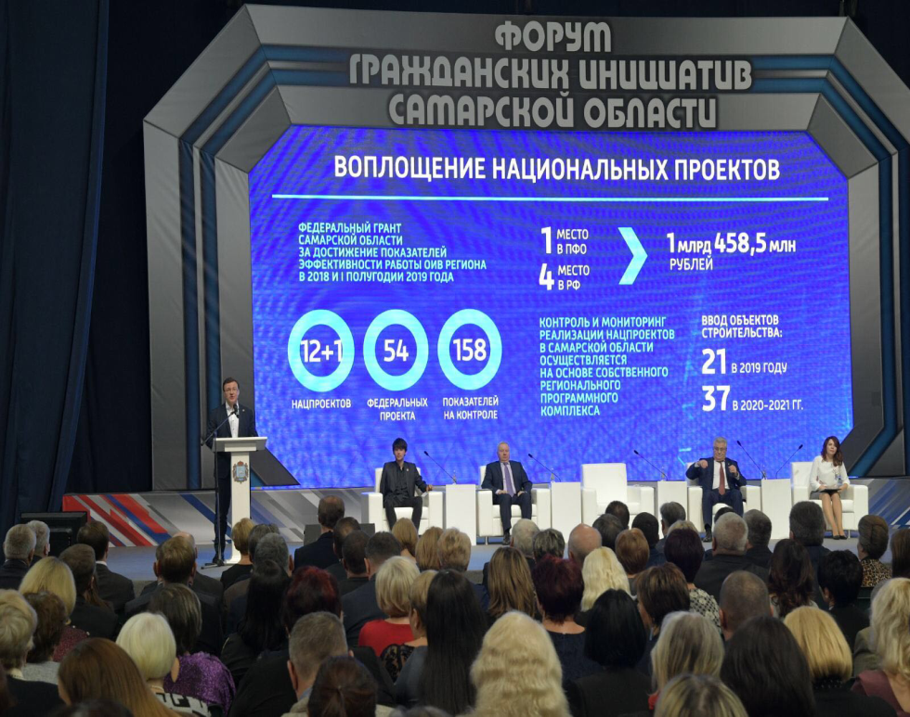
Территориальное общественное самоуправление г.о. Сызрань
Дистанционное участие в итоговом региональном Форуме Гражданских инициатив.
18 декабря 2019 г.

Slide 9
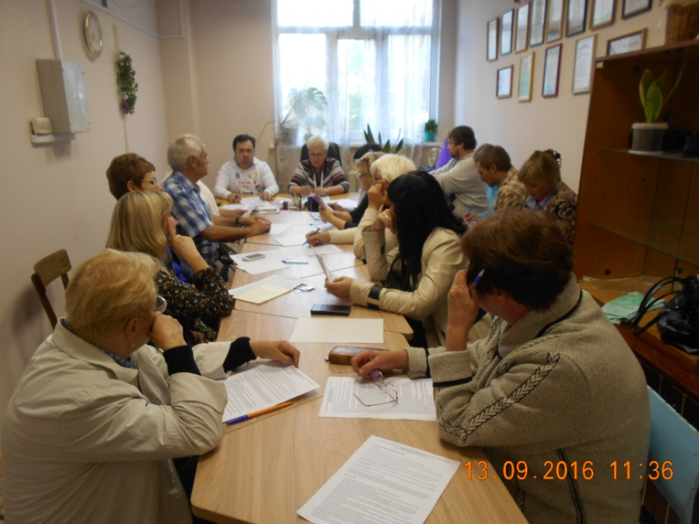
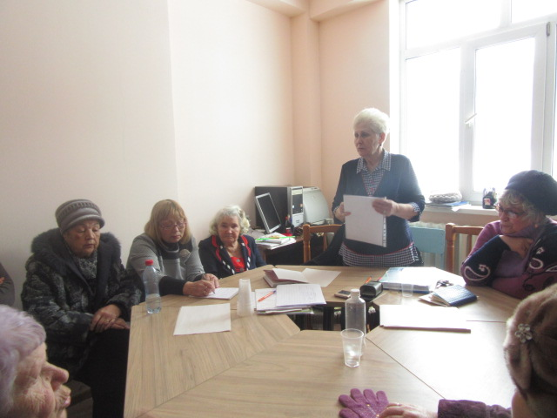
Территориальное общественное самоуправление г.о. Сызрань
Организация и проведение семинаров по правовым вопросам в сфере ЖКХ:
- январь
- февраль
- октябрь
- декабрь

Slide 10
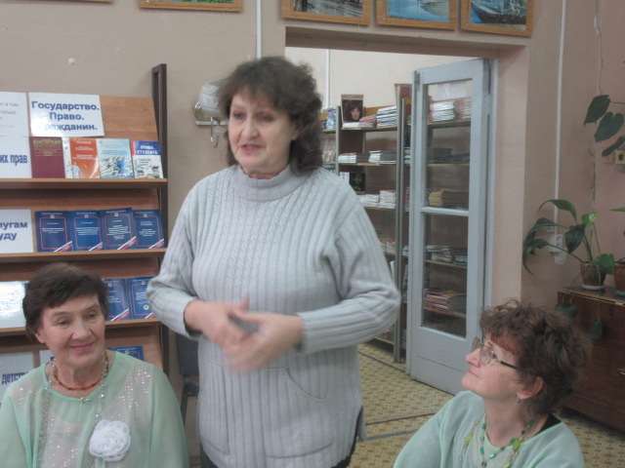
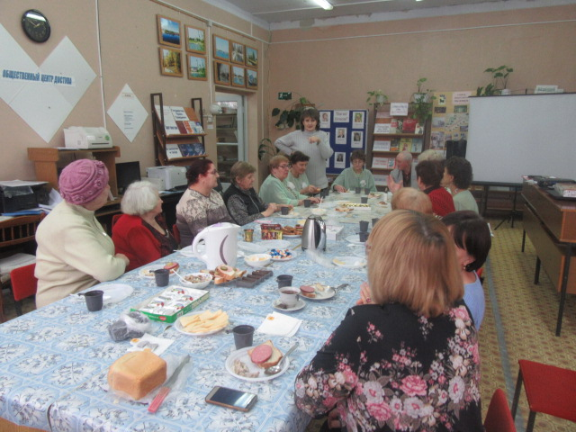
Клуб друзей русской словесности «Будем знакомы»
Клуб организован совместно с библиотекой №11 в 2000 году. Мероприятия проходят еженедельно:
Знакомство с новинками литературы в библиотеке;
-музыкальная гостиная;
- викторины;
Литературный дворик - в летнее во дворах Юго-Западного района.

Slide 11
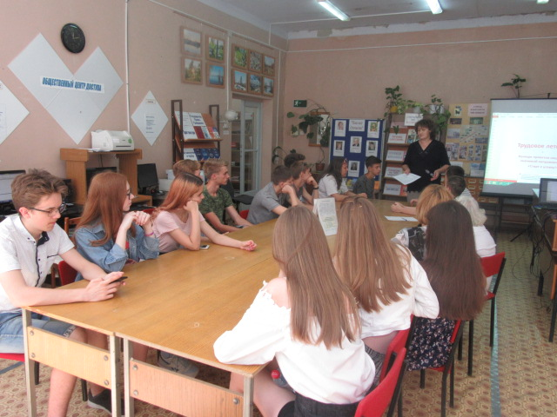
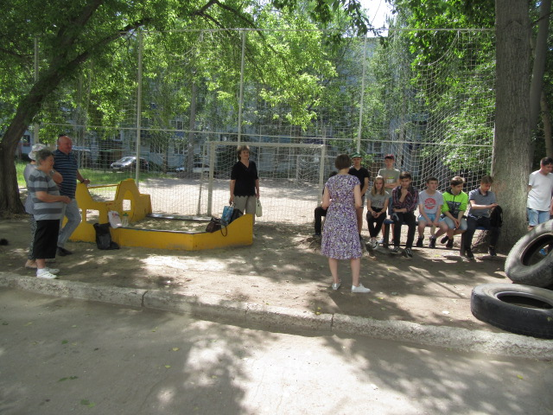
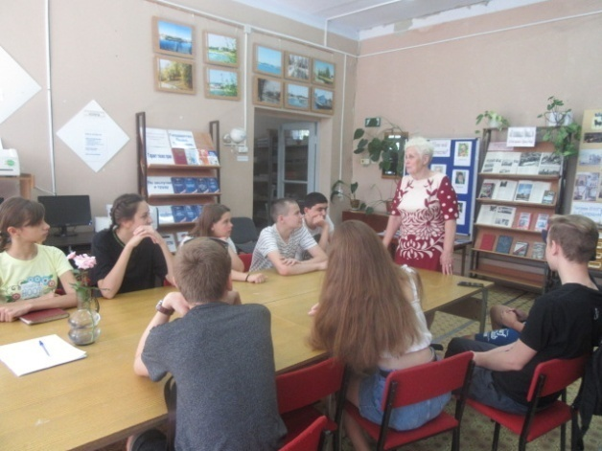
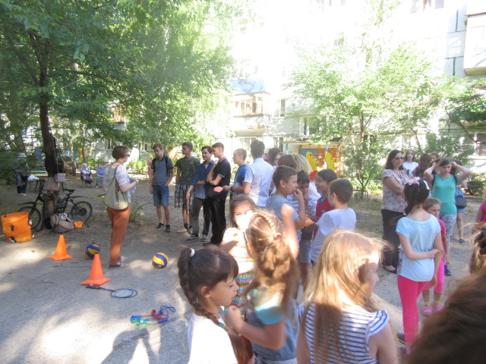
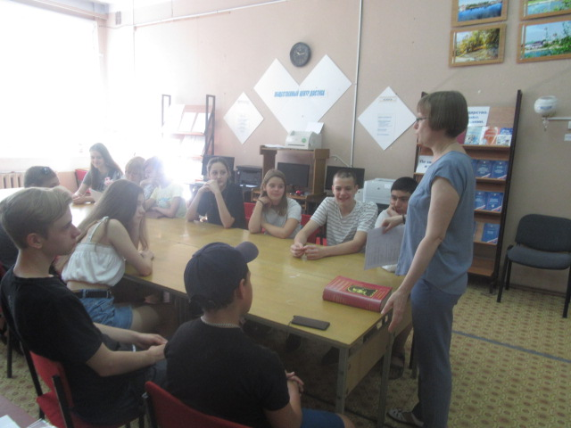
Клуб друзей русской словесности
«будем знакомы!

Slide 12
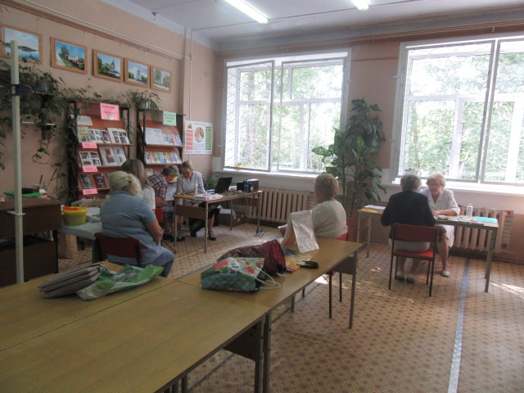
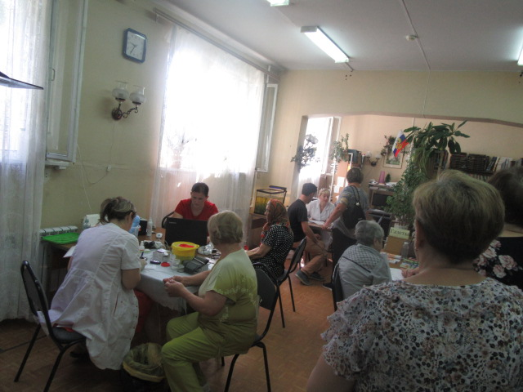
Участие в реализации национального проекта «Здравоохранение»
Сотрудничество с Сызранским территориальным отделом ГБУЗ «Самарский областной центр медицинской профилактики «Центр общественного здоровья».

Slide 13
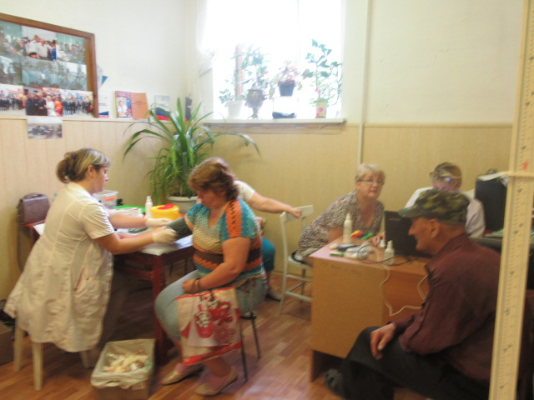
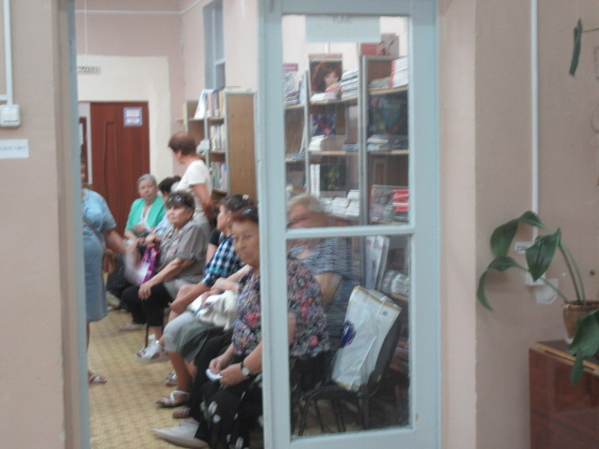
Участие в реализации национального проекта «Здравоохранение»
В течении отчётного периода проведён профилактический медосмотр председателей СМКД и актива в количестве
438 человек

Slide 14
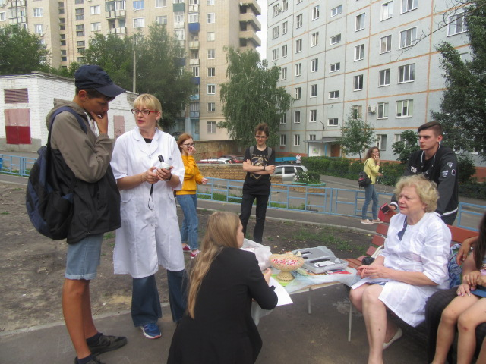
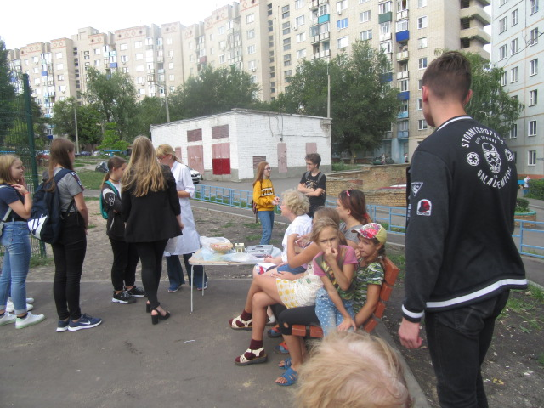
Участие в реализации национального проекта «Здравоохранение»
Руководитель сызранского отделения «Центра общественного здоровья» предложила КТОС №1 провести совместные мероприятия по здоровому образу жизни, в первую очередь с молодым поколением, особо подверженному пагубным привычкам, по месту жительства (во дворах).

Slide 15
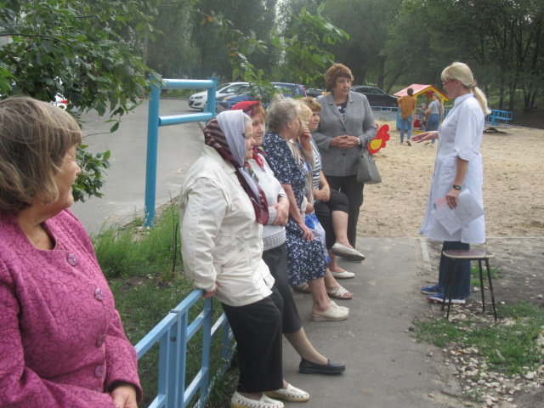
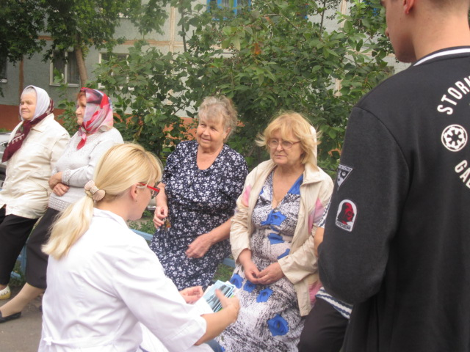
участие в реализации национального проекта «Здравоохранение»
Что такое гиподинамия. Гиподинамия (с греческого переводится как «пониженная подвижность») – это нарушение некоторых функций организма.
Руководитель сызранского отделения «Центра общественного здоровья» рассказывала пожилым людям о профилактике заболеваний и оказанию себе самопомощи.

Slide 16
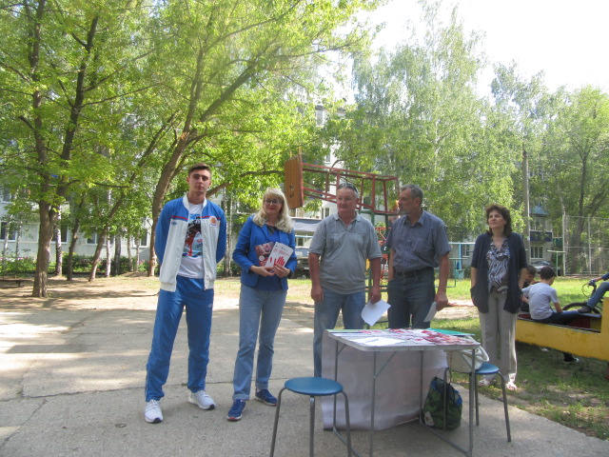
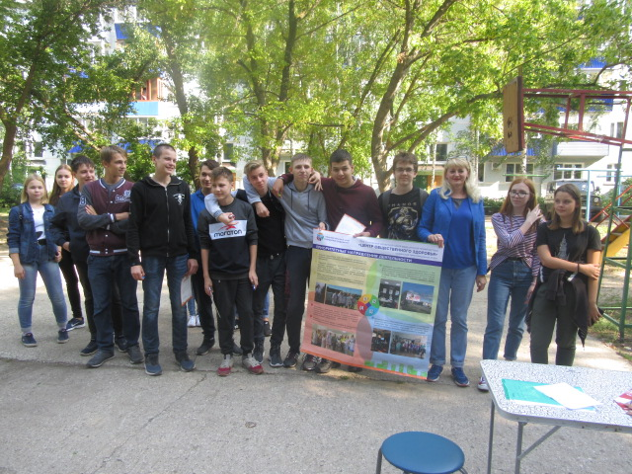
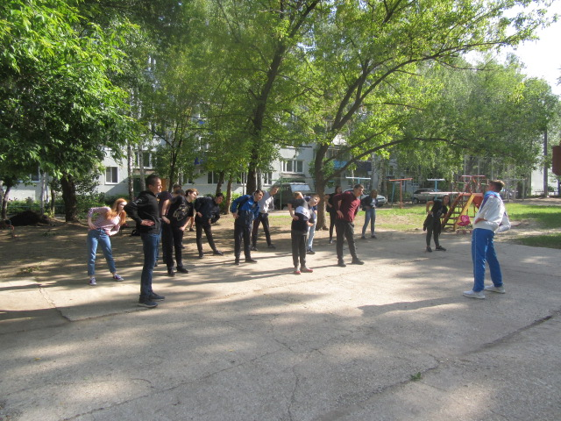
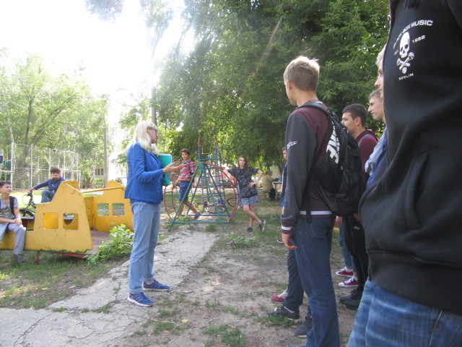
Участие в реализации национального проекта «здравоохранение»

Slide 17
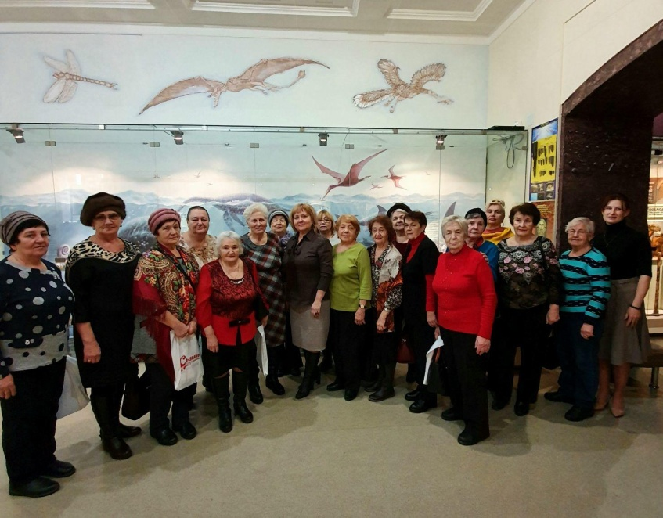
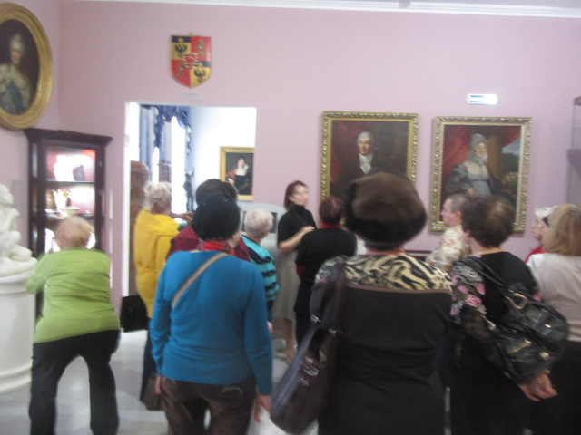
Участие в реализации национального проекта «демография»
С начала 2019 года стартовал национальный проект «Демография», направленный на существенное повышение уровня жизни населения РФ. Одной из его приоритетных задач является улучшение качества и продолжительности жизни населения пенсионного и пред пенсионного возраста, концепция которой воплотилась в федеральной программе «Старшее поколение».

Slide 18
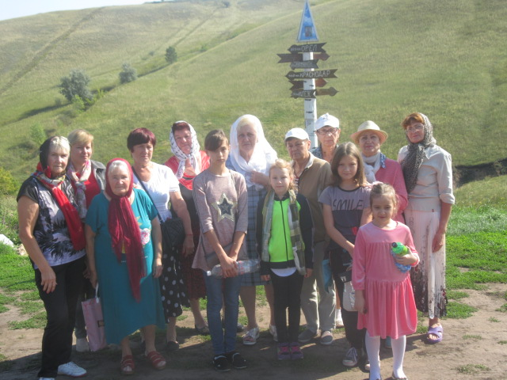
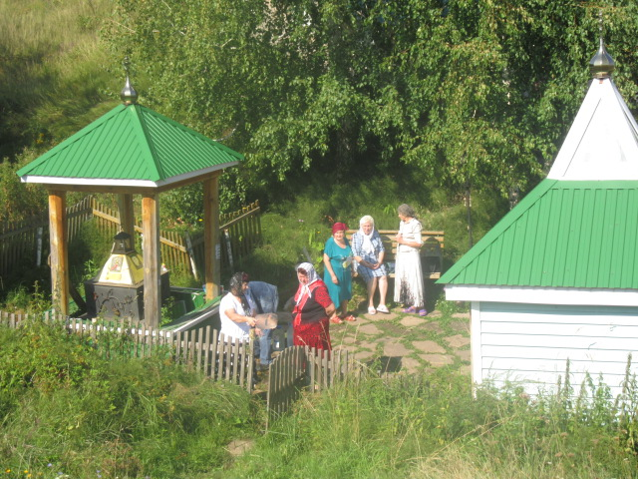
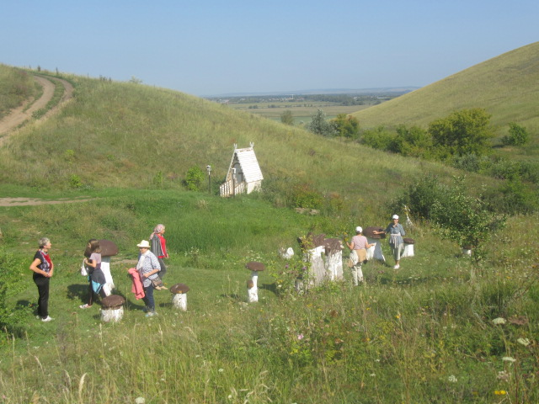
Участие в реализации национального проекта «Демография»
Поездка на Усиновский Святой источник.
Помог организовать поездку депутат Самарской Губернской Думы Кравчук Д.С.

Slide 19
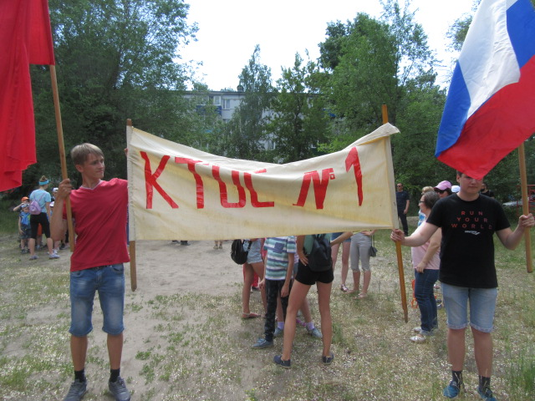
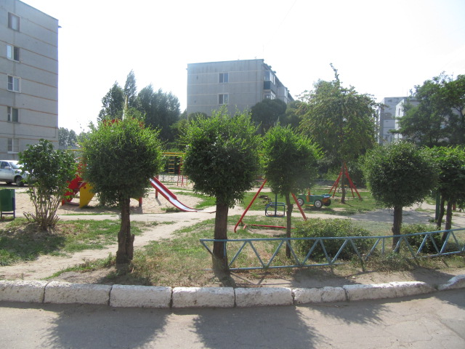
Участие в конкурсе проектов социально-значимой направленности
«Старт к успеху!»
В летний период с Советами МКД работали по благоустройству дворовых территорий, организации досуга детей подростки, оказавшиеся в трудной жизненной ситуации, трудоустроенные через МБУ «Дом молодёжных организаций».
- за период с июня по 31 августа – 6 бригад общей численностью
116 человек.

Slide 20
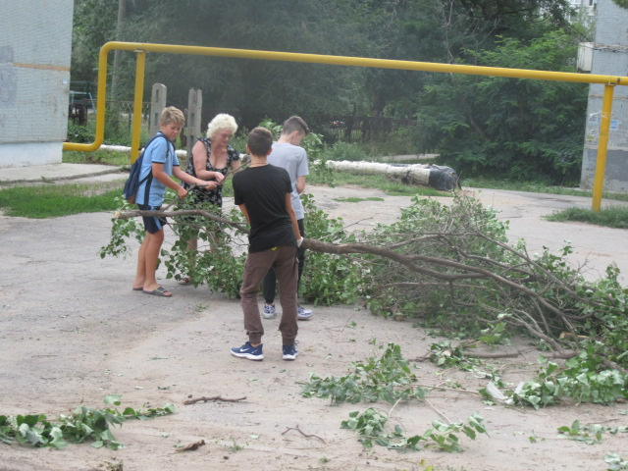
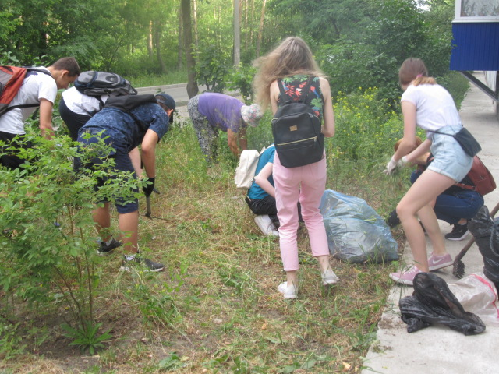
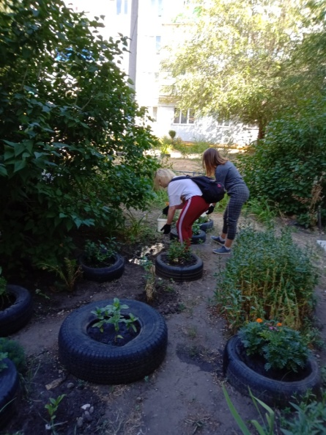
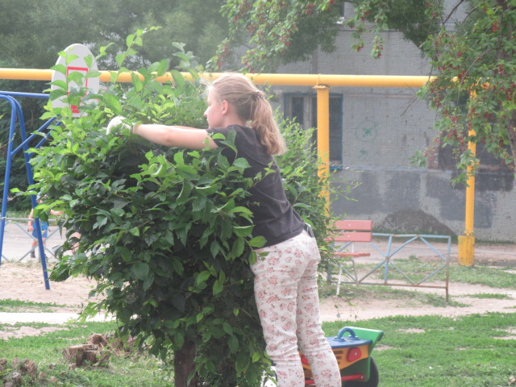
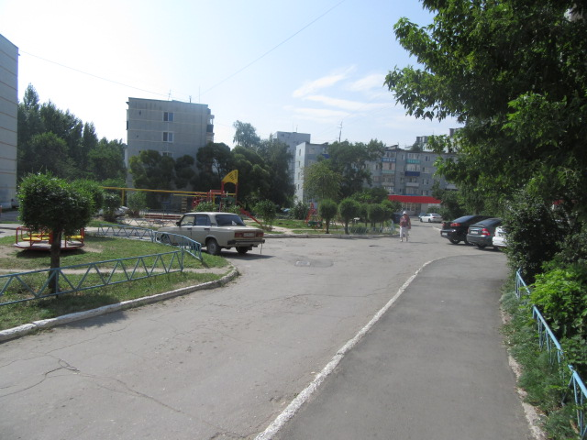
Участие в конкурсе проектов социально-значимой направленности
«Старт к успеху!»

Slide 21
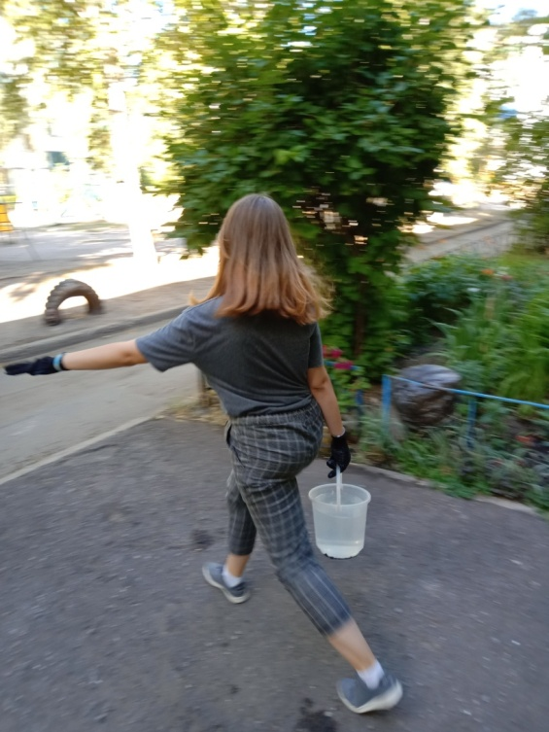
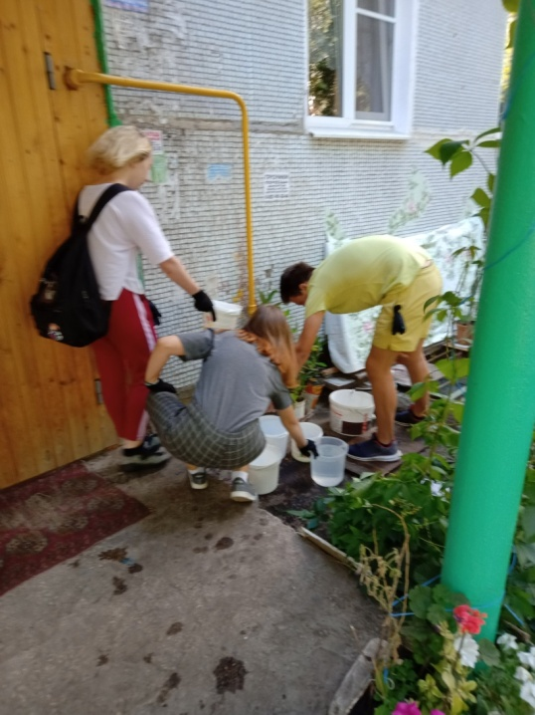
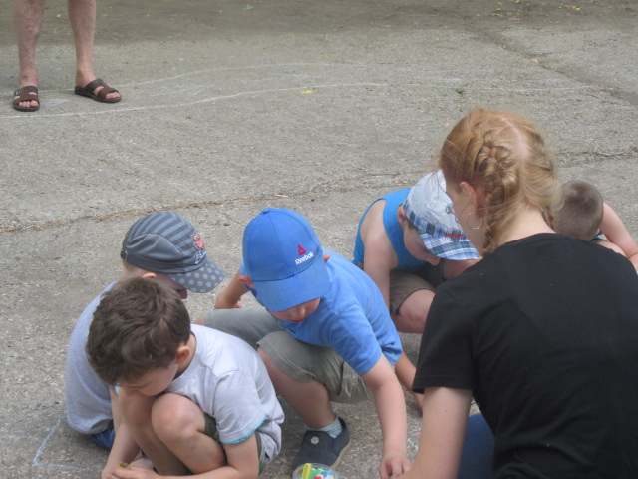
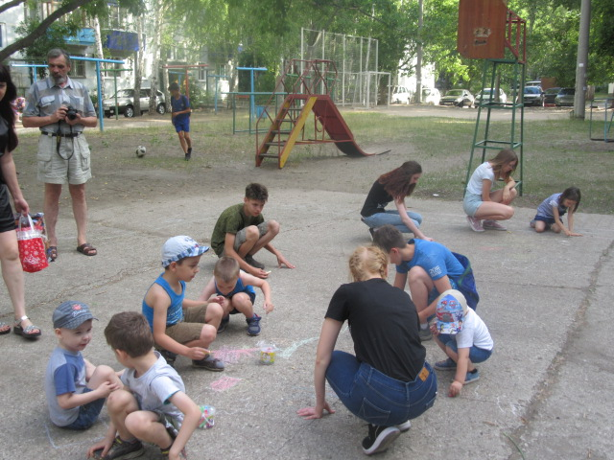
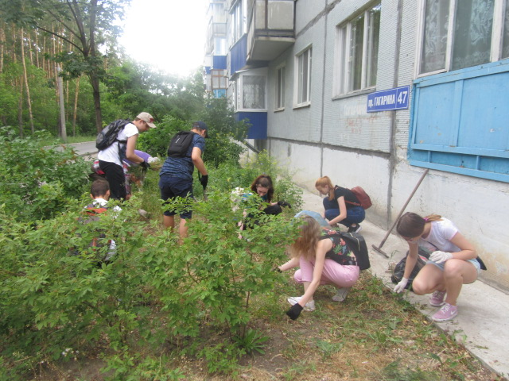
Участие в конкурсе проектов социально-значимой направленности
«Старт к успеху!»

Slide 22
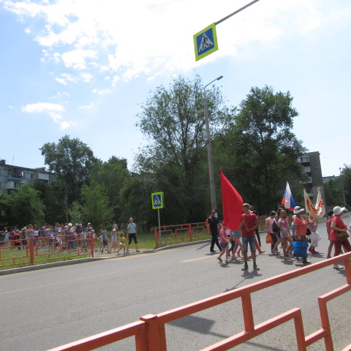
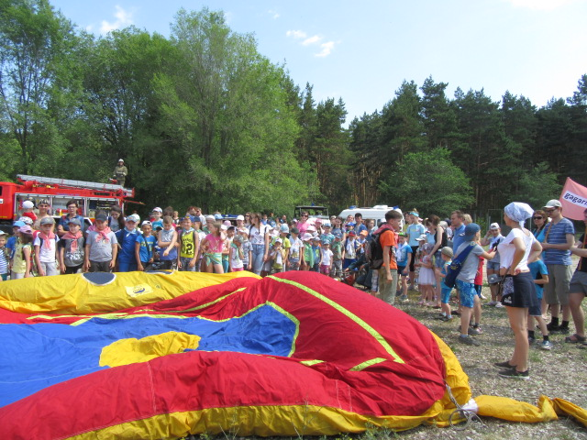
Военно-патриотическая игра «орлёнок»
Военно-патриотическую игру «Орлёнок» проводим в Юго-Западном районе ежегодно с 2000 года. За это время появились новые партнёры, новые виды соревнований. Ежегодно участников от 300 до 350 человек, в игре принимают участие как дети, так и взрослые.

Slide 23
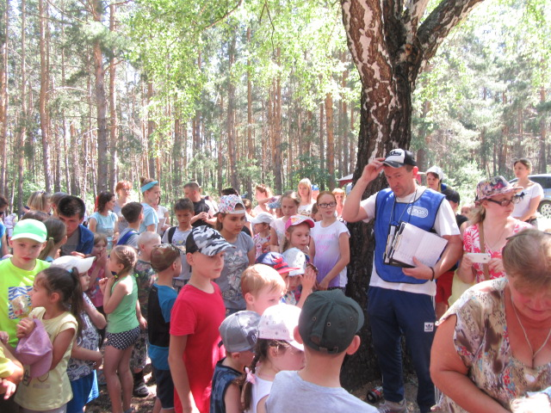
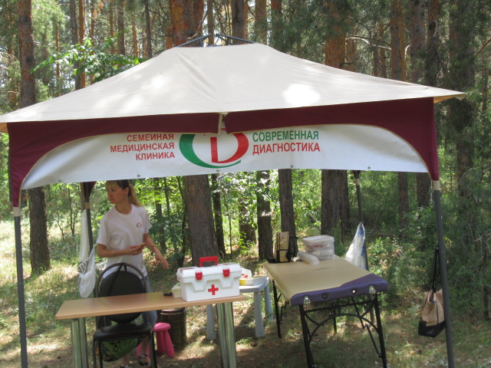
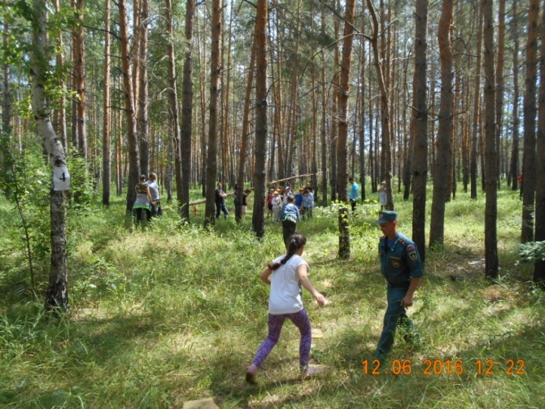


Военно-патриотическая игра «Орлёнок»

Slide 24







Военно-патриотическая игра «орлёнок»

Slide 25


Военно-патриотическая игра «орлёнок»
Полевая кухня и самая вкусная в мире каша «Дружба»

Slide 26


Организация и проведение мероприятий по месту жительства
(во дворах юго-западного района)
Мероприятия во дворах способствуют развитию действенной альтернативы «уличному» образу жизни, отвлечению детей и подростков из зон социального риска посредством организации спортивно-массовой, физкультурно-оздоровительной работы среди детей и подростков, молодёжи, взрослых по месту жительства.

Slide 27





Организация и проведение мероприятий по месту жительства
(во дворах юго-западного района)

Slide 28





Организация и проведение мероприятий по месту жительства
(во дворах юго-западного района)

Slide 29




Яблочный спас

Slide 30




Яблочный спас

Slide 31



День победы в юго-западном районе

Slide 32




День победы

Slide 33





День Победы

Slide 34

Спасибо за внимание!
Ваш КТОС №1

Slide 35
Территориальное общественное самоуправление г.о. Сызрань
Спасибо за внимание!
КТОС №1

